Slide 1

UBND PHƯỜNG HƯNG ĐẠO
TRƯỜNG TIỂU HỌC ĐA PHÚC
Môn : Toán
Bài 58: Luyện tập chung ( T2)
Giáo viên thực hiện: Đào Thị Nhung

Slide 2

1
Đặt tính rồi tính
9 362 : 9 1 214 x 6 2 790 : 3 912 x 7

Slide 3

1 214
9 362
9
6
x
0
3
0
1
4
0
3
6
0
2
7
2
8
4
2

Slide 4
9 12
2 790
3
7
x
0
9
9
3
0
0
0
0
63
8
4

Slide 5

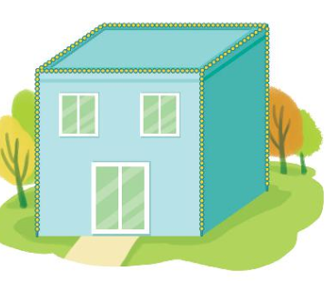

Ở khu vui chơi, bác Nam muốn gắn các dây đèn dọc theo mỗi cạnh của ngôi nhà dạng khối lập phương, trừ những cạnh sát mặt đất. Mỗi cạnh cần gắn một dây đèn dài 450cm.
a) Bác Nam cần gắn tất cả dây đèn.
b) Tổng độ dài các dây đó là xăng-ti-mét.
?
?
“Ngôi nhà có bao nhiêu cạnh?
Có bao nhiêu cạnh sát mặt đất?
Còn lại bao nhiêu cạnh được gắn bóng đèn?”

Slide 6
Bài giải:
a) Ngôi nhà có 8 cạnh. Vậy bác Nam cần gắn tất cả 8 dây đèn.
b) Tổng độ dài dây đèn đó là:
450 x 8 = 3600 (cm)
Đáp số: a) 8 dây đèn;
b) 3600 cm

Slide 7

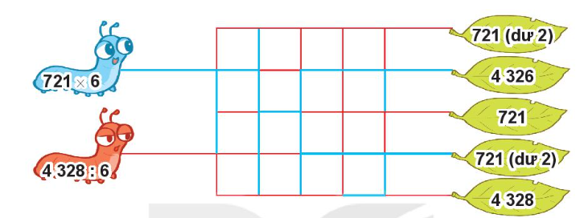
Bài 3:
B
Mỗi chú sâu sẽ đi theo đường nào để đến chiếc lá là ngôi nhà của mình? Biết rằng mỗi chú sâu chỉ bò theo đường có màu trùng với màu của nó và sâu cũng chỉ bò đến chiếc lá ghi kết quả của phép tính trên mình chú sâu đó.

Slide 8
Thực hiện phép tính:
721
x
4 328
6
6
1
2
2
7
1
0
8
43
6
2
2
Vậy 721 x 6 = 4326
Vậy 4328 : 6 = 721 (dư 2)

Slide 9
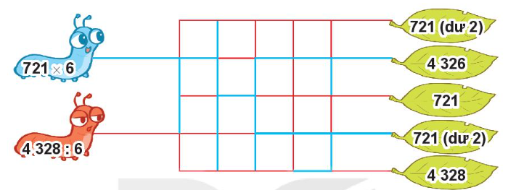
Các chú sâu đi theo đường sau:

Slide 10
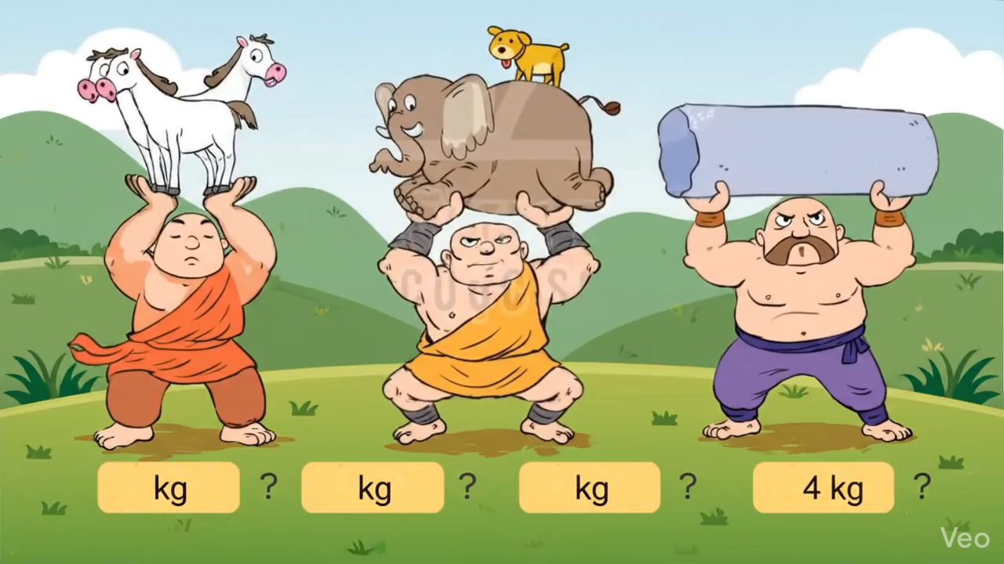
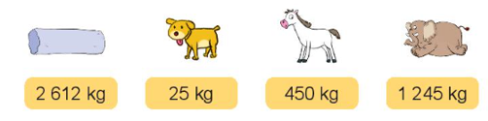

Slide 11
Bài giải:
Người khổng lồ A nâng 3 con ngựa nặng số ki – lô – gam là:
450 x 3 = 1 350 (kg)
Người khổng lồ B nâng con voi và con chó nặng số ki – lô – gam là:
25 + 1 245 = 1 270 (kg)
Người khổng lồ C nâng 1 cục đá nặng 2 612 kg.
Vì 1 270 < 1 350 < 2 612 nên người khổng lồ C nâng được nhiều ki – lô – gam nhất.

